Slide 1
Культурная составляющая эволюции
Урок 2
10 класс
обществознание

Slide 2
Потребность в культуре - результат эволюции человеческого рода.
прямохождение
Орудия труда,
Разнообразие пищи
Изменение в строении челюстей, органов пищеварения, мозга
Речь
энергетические преимущества

Slide 3
Детеныши человека
адаптивность
Система практически умений
Институт родительства+внутригрупповая социальная структура
беспомощны

Slide 4
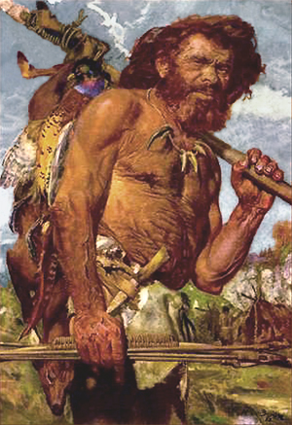
Человека отличает от животного:
Прямохождение
Крупный мозг
Наличие второй сигнальной системы
Мышление
Язык и сознание
Более продолжительное детство
Овладение орудиями труда и огнем
=>Переход от биологической
к культурной эволюции
Кроманьонский человек.
Реконструкция З. Буриана

Slide 5
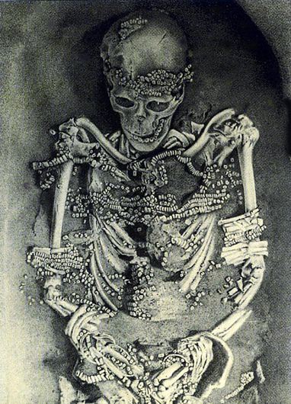
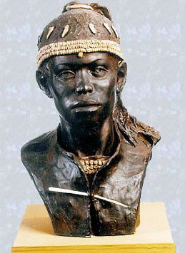
Антропологи определяют культуру
Культура – совокупность традиций, обычаев, социальных норм, правил, регулирующих поведение тех, кто живет сейчас, и передаваемым тем, кто будет жить завтра
Захоронение мальчика из Сунгири и его реконструкция Лебединской Г.В.

Slide 6
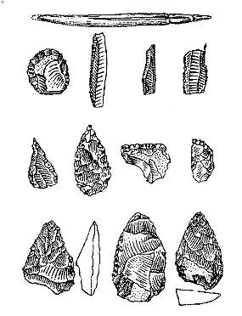
Процесс социализации – обучение культурным нормам
Человек учится как интерпретировать окружающий мир и как реагировать на него. Животным в этом нет необходимости
Орудия эпохи мезолита

Slide 7
Свобода и ответственность
Действия, продиктованные биологическим началом, не допускают никакой свободы. (непроизвольные реакции: н-р: отдергивание руки от горячего, чихание, почесывание)
Осознанная необходимость выражается в том, что человек свою инстинктивную свободу подчиняет социальной необходимости (от 2веду себя, как захочется» к «веду себя так, как требуют общественные приличия»)

Slide 8
Свобода и ответственность
Свобода – способность человека действовать в соответствии со своими интересами и целями; возможность совершать те или иные поступки в зависимости от обстоятельств
Учебник стр.17 о свободе абзац 1 после определения

Slide 9
Ответственность - обязанность и готовность человека отвечать за совершенные действия, поступки и последствия

Slide 10
Домашнее задание: параграф № 2 пересказ, практикум в. 1 письменно

